Slide 1

GERENCIA DE PROYECTOS
OCTUBRE 2017

Slide 2





AE 1: IMPLEMENTACIÓN DE LA
VIRTUALIZACIÓN DE SERVICIOS
ESTADO SITUACIONAL DE ENTREGABLES POR FASES AE 2017
ANÁLISIS Y DISEÑO DE SISTEMAS
CONSTRUCCIÓN
Documento Funcional – Culminado
* Gestión de Afiliación 01/06
* Registro de Ciudadano 01/06
* Registro DDJJ Vehicular 09/06
C1: Gestión de Afiliación
Validación de datos de contacto, domicilio fiscal y firma del ciudadano.
C2: Registro de Ciudadano
Identificación del ciudadano a través de documento de identidad asociando todos los códigos de contribuyente relacionados al mismo.
Documento Técnico – Culminado
* Gestión de Afiliación 20/06
* Registro del Ciudadano 14/07
* Registro DDJJ vehicular 05/09
PLANIFICACIÓN – CULMINADO
MODELADO DE PROCESOS – CULMINADO
C3: Registro DDJJ Vehicular
Captura de datos para la declaración virtual – Impuesto Vehicular.
Avance – Fase Construcción: 60%
Presupuesto Asignado | S/ 240,983 | 100%
Ejecutado a Setiembre | S/ 169,983 | 71%
Presupuesto comprometido | S/ 71,000 | 29%
Fase 100% culminada.
Avance a nivel General AE: 72%

Slide 3
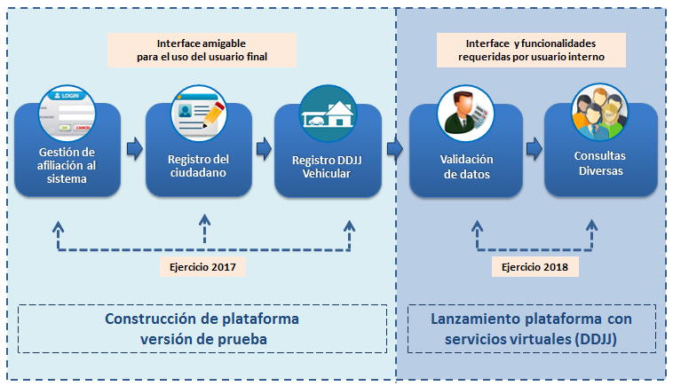
AE 1: IMPLEMENTACIÓN DE LA
VIRTUALIZACIÓN DE SERVICIOS
ESTADO SITUACIONAL DE ENTREGABLES POR FASES AE 2017
DESARROLLO NUEVA PLATAFORMA VIRTUAL “AGENCIA VIRTUAL”
Implementación
Agosto – Octubre 2017
En proceso (*)
Oct. – Dic. 2017
(*) Sujeto a la aplicación de oportunidades de mejora como resultado del periodo de pruebas.

Slide 4



AE 1: IMPLEMENTACIÓN DE LA VIRTUALIZACIÓN DE SERVICIOS
CRONOGRAMA
r | Actividades
1 | Planificación
2 | Modelado de Procesos
3 | Análisis y Diseño de Sistemas
3.1 | Documento Funcional
3.2 | Documento Técnico de Sistemas
4 | Construcción
4.1 | Prototipos e interfaces
4.2 | Gestión de Afiliación
4.3 | Registro del Ciudadano
4.4 | Registro DDJJ Vehicular
5 | Pruebas y Certificación
5.1 | Pruebas A.F Control de Calidad de TI
5.2 | Pruebas de Aceptación
6 | Producción
6.1 | Pase a Producción versión de prueba (beta)
Mar | Abr | May | Jun | Jul | Ago | Set | Oct | Nov | Dic
CULMINADO
EN PROCESO
PLANIFICADO

Slide 5

AE 2: OPTIMIZACION DE LA TRAZABILIDAD DE TRAMITES
ESTADO SITUACIONAL DE ENTREGABLES POR FASES AE 2017
ANÁLISIS Y DISEÑO DE SISTEMAS
CONSTRUCCIÓN
Documento Funcional – Culminado
RQ1: Notificación-Configuración
Configuración de procesos automáticos y envío de alertas de notificación al ciudadano.
Documento Técnico – En Proceso
Iteración 1:
Notificación 20/06
Iteración 2:
Configuración 14/07
RQ2: Derivación y Asignación
Implementación del proceso de derivación, recepción y asignación automática de trámites y anexos.
Iteración 3:
Derivación/Atención 25/09
Iteración 4 :
Registro/Atención – Oct. 2017
PLANIFICACIÓN – CULMINADO
MODELADO DE PROCESOS – CULMINADO
RQ3: Registro y Atención
Reordenamiento a nivel de procedimiento, tipo y sub tipos de trámites.
Asegurar la culminación del proceso.
Avance – Fase Construcción: 53%
Presupuesto Asignado | S/ 181,900 | 100%
Ejecutado a Setiembre | S/ 118,900 | 65%
Presupuesto comprometido | S/ 63,000 | 35%
Fase al 95% de avance
Avance a nivel General AE: 69%

Slide 6





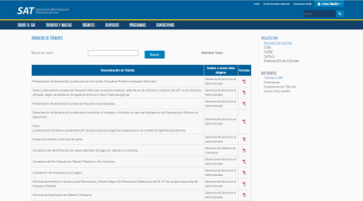
AE 2: OPTIMIZACION DE LA TRAZABILIDAD DE TRAMITES
ESTADO SITUACIONAL Y PLAN DE ACCIÓN
IMPLEMENTACIÓN DE MEJORAS Y ADECUACIONES EN EL SGD Y PÁGINA WEB
S
CONFIGURACIÓN
Implementación: Julio – Octubre 2017
G
Registro
Derivación y
Asignación
Atención
Notificación
D
Programado:
Oct. – Dic. 2017
Implementación
Agosto– Octubre 2017
Programado:
Oct. – Dic. 2017
Implementación:
Julio – Octubre 2017
PÁGINA
WEB
Implementación:
Octubre – Noviembre 2017
Rediseño de consultas por información que necesita el ciudadano
Dimensionamiento: Mesa de partes – sede central

Slide 7


AE 2: OPTIMIZACION DE LA TRAZABILIDAD DE TRAMITES
IMPLEMENTACIÓN Y DESARROLLO EN LOS SISTEMAS – OCTUBRE 2017
REQ 1: NOTIFICACIÓN Y CONFIGURACIÓN
Facilidades para la generación y consulta de cargos de notificación en el SGD, a través de la implementación de filtros de consulta, carga mediante archivo excel, histórico de notificaciones, entre otros.
Ofrecer información oportuna a los contribuyentes mediante envío automático de correos de
alerta de notificación.
Seguimiento de cargos no notificados mediante envío automático de correos de alerta semanal
a los coordinadores.
REQ 2: DERIVACIÓN Y ASIGNACIÓN
Minimizar actividades de atención manual al brindar soporte a los procesos de derivación y
asignación a través de la implementación de la derivación, recepción y asignación automática
de trámites y anexos.
Mayor flexibilidad para derivar trámites y su documentación, mediante el desarrollo de
lógica que permite realizar "n" derivaciones, incluyendo devolución de trámites hacia las UO que registran.

Slide 8
AE 2: OPTIMIZACION DE LA TRAZABILIDAD DE TRAMITES
CRONOGRAMA
r | Actividades
1 | PLANIFICACIÓN
2 | MODELADO DE PROCESOS
3 | ANÁLISIS Y DISEÑO DE SISTEMAS
3.1 | Documento Funcional
3.2 | Documento Técnico de Sistemas
4 | CONSTRUCCIÓN
4.1 | Requerimiento 1: Notificación y Configuración
4.1.1 | Desarrollo y Pruebas
4.1.2 | Pase a Producción
4.2 | Requerimiento 2: Derivación y Atención parte 1
4.2.1 | Desarrollo y Pruebas
4.2.2 | Pase a Producción
4.3 | Requerimiento 3: Registro y Atención parte 2
4.3.1 | Desarrollo y pruebas
4.3.3 | Pase a Producción
Mar | Abr | May | Jun | Jul | Ago | Set | Oct | Nov | Dic
CULMINADO
EN PROCESO
PLANIFICADO

Slide 9
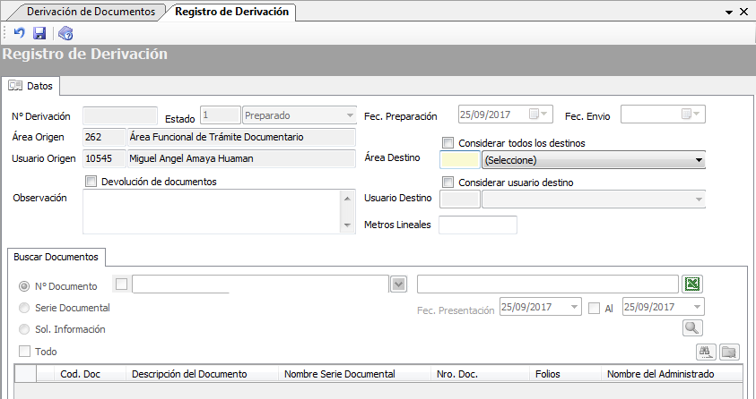
AE 2: OPTIMIZACION DE LA TRAZABILIDAD DE TRAMITES
EN CONSTRUCCIÓN
DERIVACIÓN Y ATENCIÓN
Implementación del proceso de derivación, recepción y asignación automática de trámites y anexos.
Desarrollo de lógica que permite realizar "n" derivaciones, incluyendo devolución de trámites hacia las UO que registran.

Slide 10

AE 3: MEJORAS AL SISTEMA DE GESTIÓN JUDICIAL -SAJU
ESTADO SITUACIONAL DE ENTREGABLES POR FASES AE 2017
ANÁLISIS Y DISEÑO DE SISTEMAS
CONSTRUCCIÓN
Ejecutado:
Adecuaciones y mejoras en el SGD
Documento Funcional:
*Asuntos Judiciales - SAJU
*Regulación y Asesoría - SGD
ITERACIÓN 1:
Registro masivo de las Cédulas de Notificación Electrónicas.
Validaciones para el registro correcto de las Cédulas físicas y electrónicas.
02 doc. aprobados
a jul 2017
En producción 05 de Oct 2017
ITERACIÓN 2:
Reflejo automático de los estados del proceso de atención .
Documento Técnico SGD:
Setiembre 2017
Elaboración: Equipo AE
PLANIFICACIÓN – CULMINADO
01 doc. aprobado
a set 2017
MODELADO DE PROCESOS – CULMINADO
ITERACIÓN 3:
Cambios complementarios al Expediente.
Planificado:
Documento Técnico SAJU:
Octubre 2017
Elaboración: Empresa GEPSIS
Avance – Fase Construcción(*) : 35%
01 doc en elaboración
Presupuesto Asignado | S/ 247,321.60 | 100%
Ejecutado a Setiembre | S/ 100,821.60 | 40.77%
Presupuesto comprometido | S/ 146,500 | 59.23%
97% de avance de la fase
(03/04 entregables)
Avance a nivel General AE : 69 %
(*) El desarrollo incluye el servicio del proveedor

Slide 11


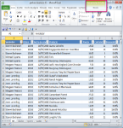


AE 3: MEJORAS AL SISTEMA DE GESTIÓN JUDICIAL
ESTADO SITUACIONAL DE ENTREGABLES POR FASES AE 2017
ENTREGABLES DEL PROVEEDOR “GESPSIS”
SAJU
Inicio de actividades: 28 de agosto
Entregable 1:
Plan de Trabajo y Cronograma
Setiembre 2017
Entregado setiembre 2017
Entregable 2:
Documento Técnico SGD
Octubre 2017
83 %
PLANIFICACIÓN – CULMINADO
MODELADO DE PROCESOS – CULMINADO
ANÁLISIS Y DISEÑO DE SISTEMAS – Al 97 %
Entregable 3:
Pendiente
Entregable 4:
Pendiente
Iteración 1 (10 requerimientos, dic 2017)
Importación automática de las Cédulas de Notificación Electrónicas y físicas.
Asignación automática de las demandas nuevas y en curso
Control del registro y atención de solicitudes de documentos internos solicitados por la GEC.
Iteración 2 (10 requerimientos, enero 2018)
Implementación del Perfil de “Consultas” que permita visualizar los reportes.
Redefinición de las actividades del proceso de Calificación de las Cédulas.
Generación de alertas para las audiencias programadas con el Poder Judicial.
Implementación de 05 reportes de gestión.
Reportes

Slide 12



CRONOGRAMA: MEJORAS AL SISTEMA DE GESTIÓN JUDICIAL
r | ACTIVIDADES
1 | PLANIFICACIÓN
2 | MODELADO DE PROCESOS
3 | ANÁLISIS Y DISEÑO DE SISTEMAS
 | DF Regulación y Asesoría – SGD
 | DF Asuntos Judiciales - SAJU
 | DT SGD
 | DT SAJU (servicio de consultoría)
4 | CONSTRUCCIÓN
4.1 | SGD – Mejoras en SGD
 | Iteración 1
 | Desarrollo y Pruebas
 | Pase a Producción
 | Iteración 2
 | Desarrollo y Pruebas
 | Pase a Producción
Mar | Abr | May | Jun | Jul | Ago | Set | Oct | Nov | Dic
CULMINADO
EN PROCESO
PLANIFICADO

Slide 13
CRONOGRAMA:MEJORAS AL SISTEMA DE GESTIÓN JUDICIAL
r | ACTIVIDADES
 | Iteración 3 – Cambios complementarios del expediente
 | Desarrollo y Pruebas
 | Pase a Producción
4.2 | SAJU (A ejecutar por Proveedor)
 | Iteración 1 – 10 requerimientos
 | Desarrollo y Pruebas
 | Pase a Producción
 | Iteración 2 – 10 requerimientos
 | Desarrollo y Pruebas
 | Pase a Producción
Mar | Abr | May | Jun | Jul | Ago | Set | Oct | Nov | Dic | I Trim 2018
CULMINADO
EN PROCESO
PLANIFICADO

Slide 14
AE 4: DIGITALIZACIÓN DE EXPEDIENTES COACTIVOS
ESTADO SITUACIONAL DE ENTREGABLES POR FASES AE 2017
ANÁLISIS Y DISEÑO DE SISTEMAS
CONSTRUCCIÓN
MÓDULO DE EXPEDIENTE COACTIVO VIRTUAL
Ejecutado:
Iteración 1: Generación de archivos PDF que permitan identificar los documentos generados en el SIAT que conformarán el Expediente Coactivo .
Documento Funcional:
*Gestión Administrativa
*Gestión de Cobranza
*Expediente Coactivo Virtual
03 doc. aprobados
a Agosto 2017
Iteración 2:
Visualización de documentos
Solicitud de Impresión del Expediente
Ingreso de los documentos manuales, 04 Reportes
ADECUACIONES EN EL SGD:
Planificado:
Iteración 3: Implementación del código de barras en el Cargo de Recepción para que permita realizar la digitalización de las Solicitudes de Suspensión y tercería No Tributaria.
PLANIFICACIÓN – CULMINADO
MODELADO DE PROCESOS – CULMINADO
Documento Técnico SGD:
* DT SGD
* DT Expediente Coactivo Virtual
Setiembre 2017
Iteración 4: Generación automática de doc. de respuesta con firma mecanizada.
Iteración 5: Reportes de gestión.
02 doc pendiente
Avance – Fase Construcción : 54%
82 % de avance de la fase
(03/05 entregables)
Presupuesto Asignado | S/ 133,660.80 | 100%
Ejecutado a Setiembre | S/ 63,660.80 | 47.63%
Presupuesto comprometido | S/ 70,000 | 52.37%
Avance a nivel General AE : 66%

Slide 15
CRONOGRAMA: DIGITALIZACIÓN
r | ACTIVIDADES
1 | PLANIFICACIÓN
2 | MODELADO DE PROCESOS
3 | ANÁLISIS Y DISEÑO DE SISTEMAS
 | DF Gestión Administrativa – SGD
 | DF Atención de Medios Impugnatorios- SGD
 | DF Expediente Coactivo Virtual
 | DT SGD
 | DT Expediente Coactivo Virtual
4 | CONSTRUCCIÓN
4.1 | Módulo de Expediente Coactivo Virtual
 | Iteración 1 – Generación de PDFs
 | Desarrollo y Pruebas
 | Pase a Producción
 | Iteración 2 – Visualización e impresión de Expediente Virtual
 | Desarrollo y Pruebas
 | Pase a Producción
Mar | Abr | May | Jun | Jul | Ago | Set | Oct | Nov | Dic
CULMINADO
EN PROCESO
PLANIFICADO

Slide 16
CRONOGRAMA: DIGITALIZACIÓN
r | ACTIVIDADES
4.2 | SGD – Atención de Suspensiones y Tercerías No Trib.
 | Iteración 3 – Código de barras en cargo de recepción
 | Desarrollo y Pruebas
 | Pase a Producción
 | Iteración 4 – Generación automática de documento de respuesta con firma mecanizada
 | Desarrollo y Pruebas
 | Pase a Producción
 | Iteración 5 – Generación de reportes de gestión
 | Desarrollo y Pruebas
 | Pase a Producción
5 | Línea de digitalización
 | Contratación de proveedor
 | Inicio de la operación de digitalización
Mar | Abr | May | Jun | Jul | Ago | Set | Oct | Nov | Dic
CULMINADO
EN PROCESO
PLANIFICADO

Slide 17

AE 5: MEJORAS TRÁMITE DE COMPENSACIONES Y DEVOLUCIONES
ESTADO SITUACIONAL DE ENTREGABLES POR FASES AE 2017
ANÁLISIS Y DISEÑO DE SISTEMAS
CONSTRUCCIÓN
Agosto 2017:
MEJORAS EN LA SIMULACIÓN
SÓLO MATERIA TRIBUTARIA
RQ1. Optimización de respuesta de una Resolución en el SGD.
RQ2. Optimización en la compensación por gran cantidad de cuentas
de pagos y deudas.
Documento Funcional:
“Mejoras en el módulo de
Compensaciones/ Devoluciones”.
Setiembre2017
MEJORAS EN LA EVALUACIÓN – EXP. ASIGNADO
RQ3. 1 Verificación de compensaciones y devoluciones a través de la Web:
Opción de consulta del estado del trámite por parte del ciudadano.
RQ3.2 Adecuaciones en el SGD:
Implementación de reportes – Centralización de información de “Pagos y Deudas”.
Restructuración del reporte post simulación para una mejor verificación de los pagos y/o saldos a favor del ciudadano.
PLANIFICACIÓN – CULMINADO
En Elaboración
Fecha término
Diciembre 2017
MODELADO DE PROCESOS – CULMINADO
Documento Técnico:
DT - Tributario
RQ 4. AUTOMATIZACION EN EL CALCULO DEL PROCESO DE COMPENSACIONES
Y DEVOLUCIONES .
RQ 5. IMPLEMENTACIÓN DE ALERTAS Y NUEVAS FUNCIONALIDADES
- COMPENSACIONES Y DEVOLUCIONES.
Oct. – Nov. 2017
Fecha término:
Diciembre 2017
RQ 6 . OPTIMIZACIÓN EN LA SIMULACIÓN - CONFIRMACIÓN DE
EXPEDIENTES EVALUADOS.
Avance – Fase Construcción : 71%
Presupuesto Asignado | S/ 213,750.00 | 100%
Ejecutado a Setiembre | S/ 160,201.60 | 75%
Comprometido a Diciembre | S/ 43,548.40 | 20%
Saldo a Diciembre | S/ 10,000.00 | 5%
50% de avance de la fase.

Slide 18


AE 5: MEJORAS TRÁMITE DE COMPENSACIONES Y DEVOLUCIONES
IMPLEMENTACIÓN Y DESARROLLO EN LOS SISTEMAS
BENEFICIOS ESPERADOS A PARTIR DE 2DA. SEMANA OCTUBRE 2017
NUEVO REPORTE DE PAGOS Y DEUDAS
SGD – MÓDULO DE COMPENSACIONES/DEVOLUCIONES
Reducción de tiempo en
Generar pantallazos de cada información revisada
de 90 min a 1 min por solicitud
RESTRUCTURACIÓN DEL “ANEXO - SGD”
SIMULACIÓN Y EJECUCIÓN DE LA COMPENSACIÓN
Reducción de papel en un 50% por solicitud

Slide 19
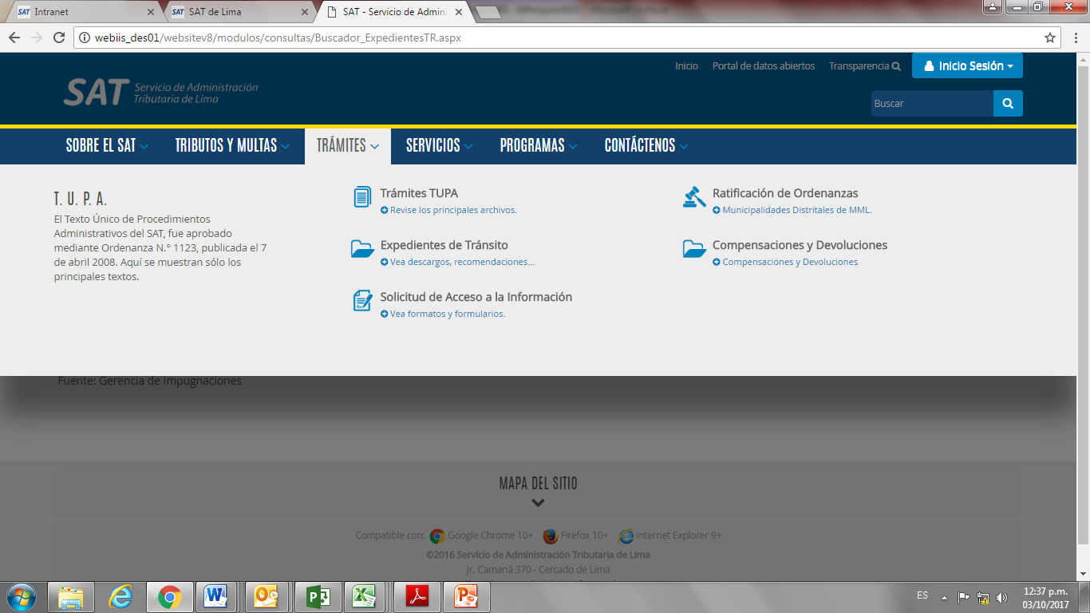
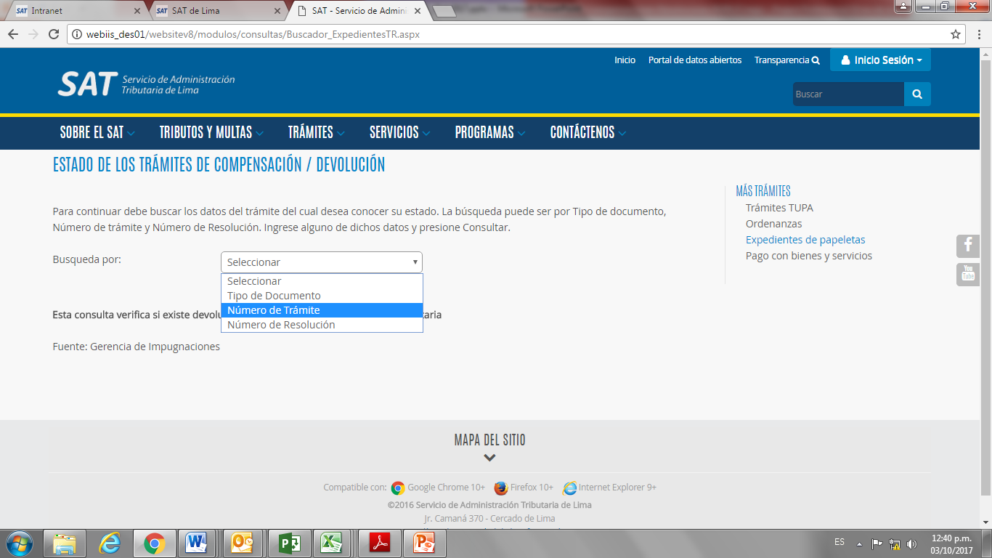
AE 5: MEJORAS TRÁMITE DE COMPENSACIONES Y DEVOLUCIONES
IMPLEMENTACIÓN Y DESARROLLO EN LOS SISTEMAS – SETIEMBRE 2017
VERIFICACIÓN DE COMPENSACIONES Y DEVOLUCIONES
EN MATERIA TRIBUTARIA - PÁGINA WEB DEL SAT
1
Opción de búsqueda en la sección trámites de la página web del SAT
https://www.sat.gob.pe/websitev8/modulos/consultas/Buscador_ExpedientesTR.aspx
2
Criterios de búsqueda del trámite Compensación/
Devolución en Materia Tributaria

Slide 20
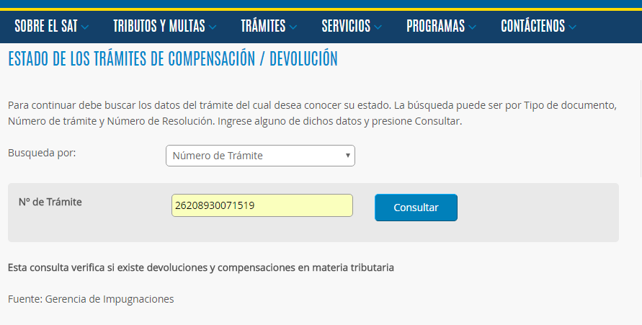
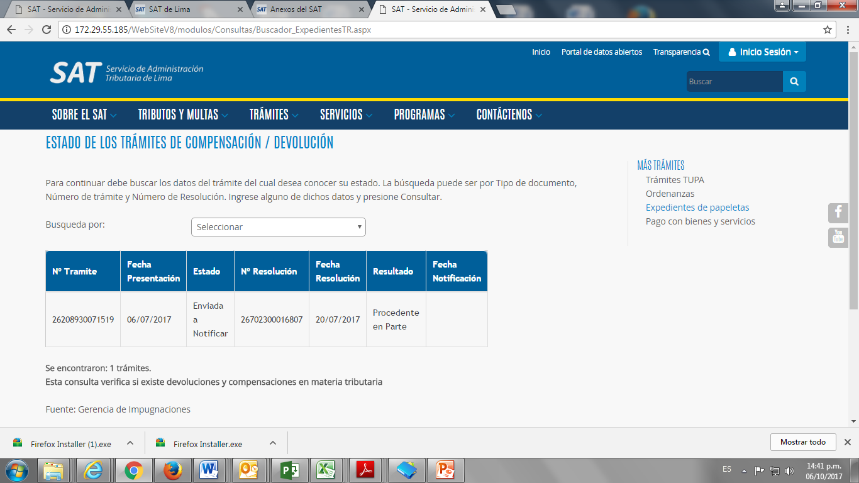
AE 5: MEJORAS TRÁMITE DE COMPENSACIONES Y DEVOLUCIONES
IMPLEMENTACIÓN Y DESARROLLO EN LOS SISTEMAS – SETIEMBRE 2017
3
Registro por número de trámite de solicitud de compensación/
devolución Tributaria.
4
Resultados obtenidos en la consulta según estado del trámite.

Slide 21

AE 5: MEJORAS TRÁMITE DE COMPENSACIONES Y DEVOLUCIONES
CRONOGRAMA
r | ACTIVIDADES
3 | ANÁLISIS Y DISEÑO DE SISTEMAS
3.1 | Definición Funcional
3.2 | Documento Técnico
4 | CONSTRUCCIÓN
4.1 | Requerimiento 1: Mejoras en simulación de respuesta de una Resolución en el SGD.
4.1.1 | Desarrollo y Pruebas
4.1.2 | Pase a Producción
4.2 | Requerimiento 2: Compensar gran cantidad de cuentas de pagos y deudas al realizar una simulación
4.2.1 | Desarrollo y Pruebas
4.2.2 | Pase a Producción
Mar | Abr | May | Jun | Jul | Ago | Set | Oct | Nov | Dic
100%
100%
100%
100%
Culminado
En Proceso
Planificado

Slide 22
AE 5: MEJORAS TRÁMITE DE COMPENSACIONES Y DEVOLUCIONES
CRONOGRAMA
r | ACTIVIDADES
4 | CONSTRUCCIÓN
4.3 | Requerimiento 3: Generar Reportes y visualizar estado del trámite.
4.3.1 | Desarrollo y Pruebas
4.3.2 | Pase a Producción
4.4 | Requerimiento 4: Optimización del proceso de verificación de Notas de Crédito para la compensación
4.4.1 | Desarrollo y Pruebas
4.4.2 | Pase a Producción
4.5 | Requerimiento 5: Generación de un reporte implementar alertas
4.5.1 | Desarrollo y Pruebas
4.5.2 | Pase a Producción
4.6 | Requerimiento 6: Implementar nuevas funcionalidades
4.6.1 | Desarrollo y Pruebas
4.6.2 | Pase a Producción
Mar | Abr | May | Jun | Jul | Ago | Set | Oct | Nov | Dic
100%
90%
Culminado
En Proceso
Planificado

Slide 23

AE 6: PAGO FÁCIL FASE 2
ESTADO SITUACIONAL DE ENTREGABLES POR FASES AE 2017
CONSTRUCCIÓN
Documento Técnico de Sistemas:
“Documento de Sistemas – Interconexión Bancaría SAT BanBif/Scotiabank”
Levantamiento de observaciones
100% de avance
Agosto 2017.
PLANIFICACIÓN – CULMINADO
MODELADO DE PROCESOS – CULMINADO
Fin de Pruebas y pase a producción:
Octubre 2017
Nuevo Presupuesto | S/ 17,500.00 | 100%
Ejecutado a Agosto | S/ 17,500.00 | 100%
Pendiente y comprometido | S/ 0 | 0%
90 % AVANCE TOTAL

Slide 24
CRONOGRAMA PAGO FÁCIL
r | ACTIVIDADES
3 | CONSTRUCCIÓN
3.1 | Scotiabank – Imp. Vehicular
3.1.1 | Desarrollo
 | Consulta con Placa
 | Pago con Placa
 | Extorno con Placa
 | Conciliación con Placa
3.1.2 | Prueba
3.1.3 | Control de Calidad
3.1.4 | Pruebas de Aceptación
3.1.5 | Pase a Producción
Inicio | Fin
17/07/17 | 24/07/17
17/07/17 | 17/07/17
20/07/17 | 20/07/17
21/07/17 | 21/07/17
24/07/17 | 24/07/17
07/08/17 | 08/08/17
09/08/17 | 11/08/17
22/09/17 | 29/09/17
02/10/17 | 10/10/17
Mar | Abr | May | Jun | Jul | Ago | Set | Oct | Nov | Dic
100%
100%
100%
100%
100%
100%
100%
90%
Culminado
En Proceso
Planificado

Slide 25


